Slide 1


Web开发(二)
---1-3 函数与事件处理

Slide 2
内容提纲
函数的定义和调用
函数的参数和返回值
函数的嵌套
事件及事件处理

Slide 3
内容提纲
函数的定义和调用
函数的参数和返回值
函数的嵌套
事件及事件处理

Slide 4
函数简介
CSS选择器的作用：选择具有一定特征的元素，应用某一种样式
    实现CSS样式代码的可重复利用
    选择器就是一些公用的代码段

Slide 5
函数简介
代码设计的一个原则：可重复利用，即执行相同功能的代码应该只定义一次
  数学中的函数：y = f(x)，传递一个x，即返回x所对应的函数值
  C语言中的sqrt()函数、scanf()函数、……
  JS中的alert()、parseInt()、……
函数：完成特定功能的一段代码
  可重用性
  任务分解

Slide 6
函数简介
函数的要素
  函数名：如alert、 parseInt 、……
  函数的参数：传递给函数名的值，代表将被函数处理的数据，如alert ( ‘hello’ )
  函数的返回值：函数执行的返回结果，如confirm()，其返回值为true或false

Slide 7
函数简介
JS中函数分类：
  JS内置函数：如parseInt( )、eval( )、alert( )、confirm( )、……
  自定义函数

Slide 8
函数的定义
使用function关键字定义函数
  function funName([arg1, arg2,……])
  {
  functionBody;
  return returnValue(可选)
  }

Slide 9
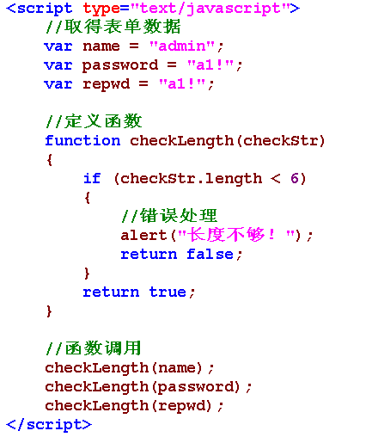
函数的定义
示例 1-3-1

Slide 10

函数调用
调用方式
  直接调用
    使用( )运算符，调用一个函数
    可以向函数传递参数
    函数可能含有返回值，该返回值可做为普通数据进行处理
  通过事件触发

Slide 11
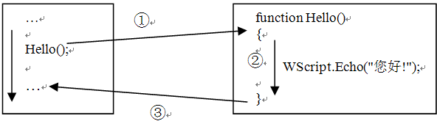
函数的调用

Slide 12
函数式编程
函数式编程：（JS中）函数像普通变量一样可以赋值给其他变量，可以作为参数传递，也可以作为函数的返回值返回。
示例 1-3-2

Slide 13

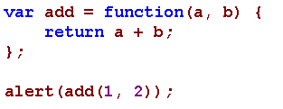

匿名函数
匿名函数：函数定义时，函数名是可选的，即可以定义没有函数名的函数，但该函数必须马上执行或赋值给一个变量（或事件）
示例 1-3-3

Slide 14
内容提纲
函数的定义和调用
函数的参数和返回值
函数的嵌套
事件及事件处理

Slide 15
函数的参数
定义函数
  function 自定义函数名(参数1,参数2… )
  {
  函数体;
  return 返回值;
  }
形式参数
调用函数
  函数名(参数1,参数2… )
实际参数

Slide 16
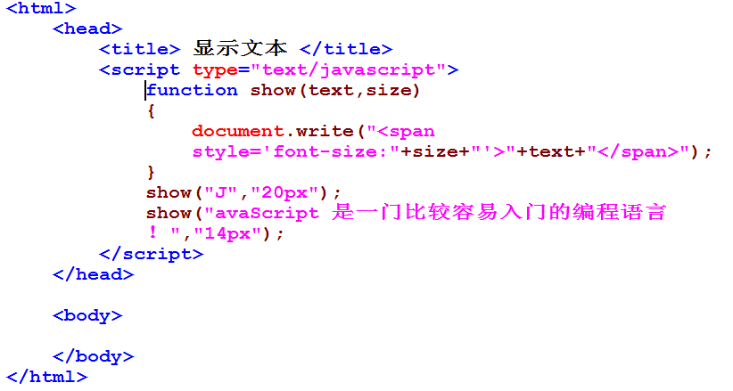
函数的参数
示例 1-3-4

Slide 17
函数的参数
在定义函数时使用了多少个形参，在该函数调用的时候就必须给出相同数目的实参。
多个参数之间用“,”分隔。
在函数体内，形参其实就是一个变量。
使用多个参数时，调用所给出的各个实参按照其排列的先后顺序依次传递给形参。

Slide 18
函数的返回值
函数调用时，一方面可以通过参数向函数传递数据，另一方面也可以从函数获取数据。
  function 自定义函数名(参数1,参数2… )
  {
  函数体;
  return 返回值;
  }

Slide 19
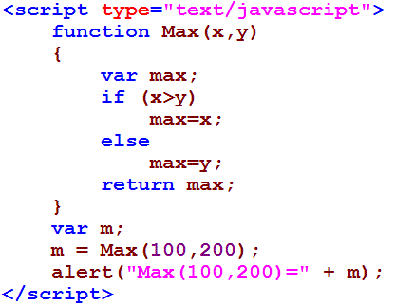
函数的返回值
  function 自定义函数名(参数1,参数2… )
  {
  函数体;
  return 返回值;
  }
示例 1-3-5
Notes:
If 没有{}程序也可以运行，但是可读性差。

Slide 20
函数的返回值
1、返回值可以直接赋予变量或用于表达式中
2、return语句表示结束当前函数的执行
3、return语句可以不带表达式（例如：return;）
4、return语句不带表达式时仍会返回值，该值为undefined
5、函数中可以不出现return语句，仍会返回值，该值为undefined

Slide 21
函数定义注意事项
比较点 | 具体含义
函数名 | 动词+名词形式，通过函数名可看出函数功能，如checkUser( )、fetchImg( )
函数位置 | 函数通常放在JS代码的开头，方便后续引用；
函数次序 | 常用函数和首先使用的函数放在前面
参数类型 | 函数定义，不需要为参数提供数据类型
函数类型 | 函数返回值可以是任意类型的数据，不需要显示设置返回类型

Slide 22
内容提纲
函数的定义和调用
函数的参数和返回值
函数的嵌套
事件及事件处理

Slide 23
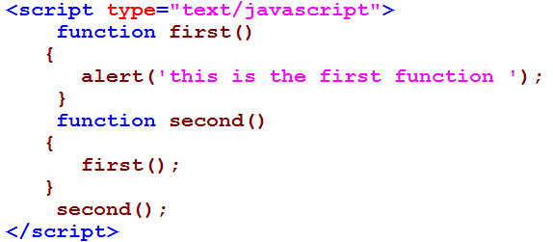
函数的嵌套
在一个函数定义的函数体语句中出现对另一个函数的调用，这就是函数的嵌套调用。
  当一个函数调用另一个函数时，应该提前定义好被调用函数。
示例 1-3-6

Slide 24
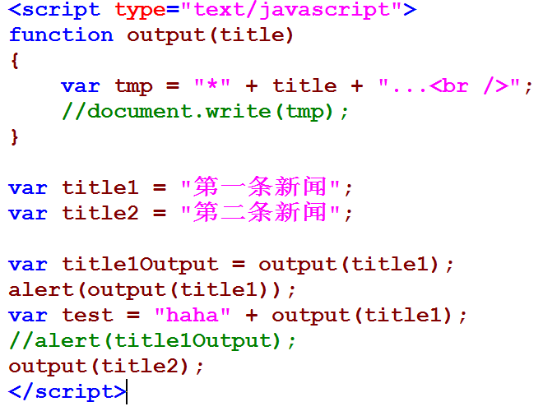
变量作用范围
全局变量：在所有函数之外定义，其作用范围是同一个页面文件中的所有脚本。
局部变量：定义在函数体之内的变量，只作用于该函数体。

Slide 25
内容提纲
函数的定义和调用
函数的参数和返回值
函数的嵌套
事件及事件处理

Slide 26
事件
事件：能被JavaScript检测到的活动
  用户动作（鼠标或键盘操作等）
  状态变化（加载、改变文本框内容等）
事件处理函数：当该活动发生时（称之为触发事件时），所执行的响应该活动的函数
事件举例：
  源代码：

Slide 27
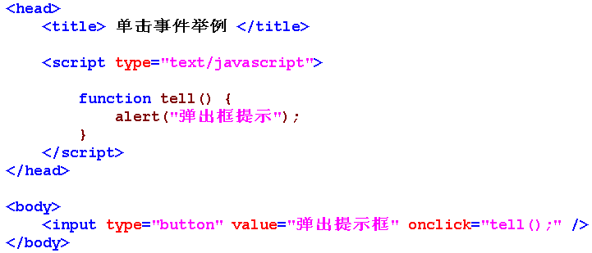
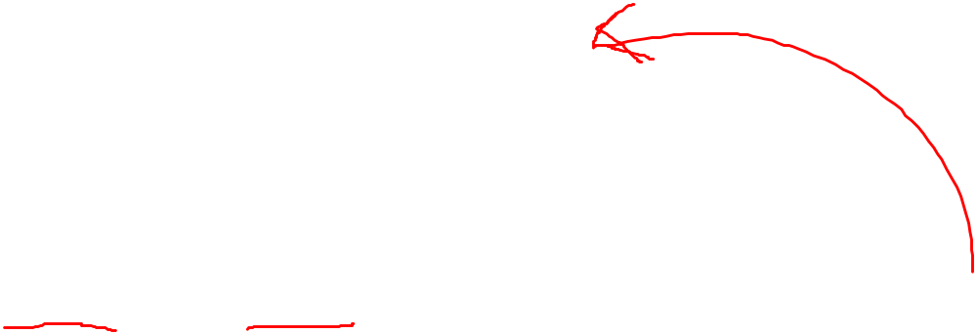

单击事件事例

Slide 28
事件的三要素
在哪个HTML元素上？
发生什么事件？
程序作何处理（事件处理函数）？

Slide 29

添加事件方法
在JavaScript中，为元素添加一个事件，一般有两种方法
  在HTML元素中，添加HTML动作属性，绑定一个事件处理函数
  在JavaScript中，为HTML元素动态添加事件处理函数

Slide 30
事件处理
事件处理机制：当某一个事件触发时，会执行操作以响应该事件；当该事件再次发生时，响应操作，会再次执行
响应事件的操作是一段代码（如函数），会捕获每一次事件触发的动作，然后执行该段代码。即事件处理机制中，函数的执行是由事件所触发的

Slide 31
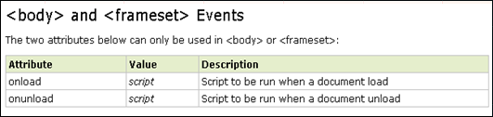

常用事件类型
页面加载事件（文档元素）
图片事件（图片元素）
示例 1-3-7

Slide 32
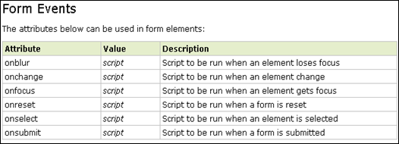
常用事件类型
表单事件（表单及表单控件元素）
示例 1-3-8

Slide 33
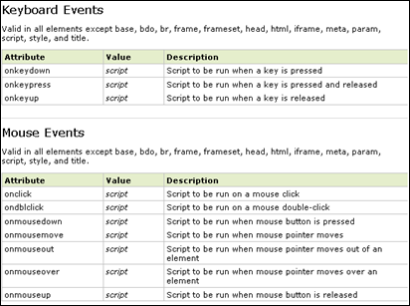
常用事件类型
键盘和鼠标事件（所有元素）
示例 1-3-9

Slide 34
事件在JS中的地位
JavaScript程序是“基于事件驱动”
  通过事件同用户产生交互
  初始化代码通常在文档加载事件中执行

Slide 35

Thank You！

